Slide 1

10 класс · Алгебра и реальная математика
Элементы финансовой математики
Проценты, вклады, кредиты: как математика защищает ваши деньги и помогает планировать будущее.
%
Учимся считать выгоду и переплату самостоятельно
Notes:
Приветствие и вводное слово: сегодня разбираем финансовую математику не как абстрактные формулы из учебника, а как инструмент личной финансовой грамотности.

Slide 2




КОНТЕКСТ И ПРАКТИКА
Деньги во времени: зачем нужны проценты
Покупательная способность денег меняется: сумма сегодня не равна той же сумме через год из-за инфляции, рисков и возможностей инвестирования.
Вклады и сбережения: банк платит за использование ваших средств во времени.
Кредиты и рассрочки: плата за покупку сейчас с возвратом частями позже.
Скидки, налоги и кэшбэк: повседневные операции бюджета, требующие устного счёта.
Цель урока: считать выгоду и переплату самому.
Ключевое правило: деньги сегодня ценнее денег завтра
2
Notes:
Объясните базовую концепцию временной стоимости денег (Time Value of Money). Приведите пример: что можно было купить на 1000 леев 10 лет назад и сейчас.

Slide 3



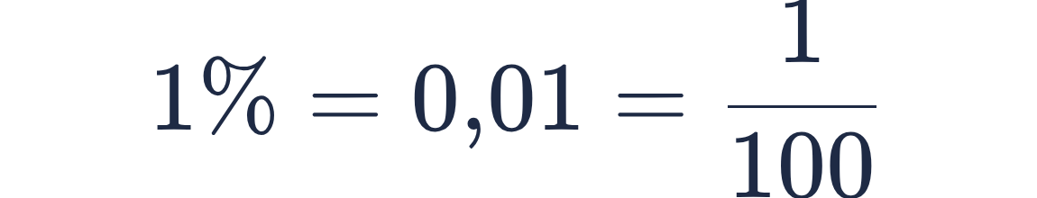








БАЗОВЫЕ ПОНЯТИЯ
Процент — это сотая часть числа
1. Нахождение части от числа
от : .
ОПРЕДЕЛЕНИЕ
2. Нахождение числа по его проценту
Если , всё число: .
Нахождение от величины :
3. Процентное отношение двух чисел
Доля от : .
3
Notes:
Напомните ребятам о переводе процентов в десятичные дроби и обратно: 5% = 0,05, а не 0,5. Это самая частая ошибка на ОГЭ и ЕГЭ.

Slide 4
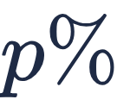







МУЛЬТИПЛИКАТИВНЫЙ ПОДХОД
Рост и снижение на p процентов
Увеличение на
Снижение на
Множитель роста строго больше единицы: при умножаем на 1,15.
Множитель снижения меньше единицы: скидка означает умножение на 0,80.
Пример: оклад 40 000 MDL вырос на 10%: .
Пример: товар за 2500 MDL со скидкой 20%: .
Важное замечание: Снижение на 20%, а затем рост на 20% не возвращает исходную сумму: (потеря 4%).
4
Notes:
Акцентируйте внимание на множителе (1 ± p/100). Приучайте старшеклассников считать в одно действие на калькуляторе, не разбивая на вычисление доли и последующее сложение.

Slide 5






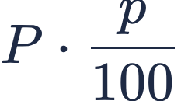
МОДЕЛЬ 1
Простые проценты: прирост всегда от базы
ПРИМЕР РАСЧЁТА
10 000 MDL под 8% на 3 года
ФОРМУЛА ПРОСТЫХ ПРОЦЕНТОВ
Доход за 1 год:
Доход за 3 года:
— начальная сумма, — процентная ставка (% за период), — число периодов.
Итоговая сумма:
Ключевое свойство: каждый год начисляется одинаковая сумма дохода — ровно . Капитал растёт по арифметической прогрессии.
12 400 MDL
5
Notes:
Простые проценты чаще всего встречаются в краткосрочных займах, купонах по облигациям без реинвестирования или при начислении неустоек и штрафов.

Slide 6
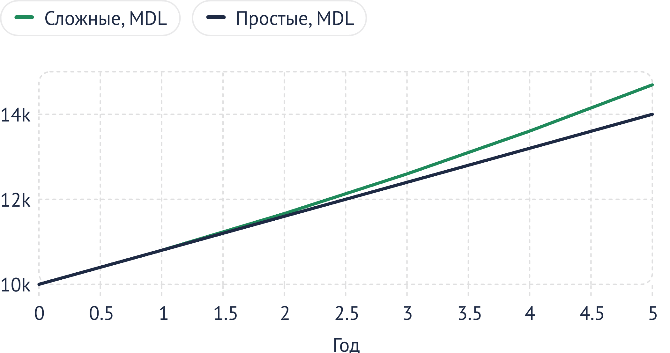
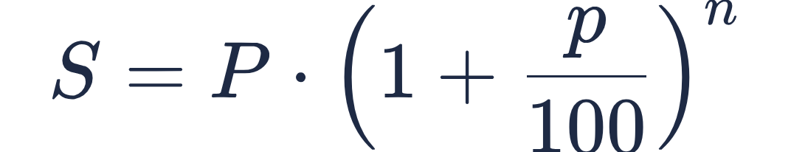
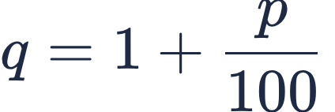

МОДЕЛЬ 2 · СРАВНИТЕЛЬНЫЙ АНАЛИЗ
Сложные проценты: проценты на проценты
КАПИТАЛИЗАЦИЯ
Рост по геометрической прогрессии со знаменателем .
Через 3 года: 12 597 MDL.
Дополнительный доход от капитализации: +197 MDL за счёт процентов на проценты.
Динамика вклада 10 000 MDL под 8% годовых при простом и сложном начислении
6
Notes:
Обратите внимание учеников на график: в первые годы линии почти совпадают, но к 5 году разрыв увеличивается почти до 700 леев, а через 15-20 лет сложный процент даст колоссальное преимущество.

Slide 7
СТРАТЕГИЯ ИНВЕСТОРА
Простые или сложные: что выгоднее?
Разница мала; при ежегодном начислении за первый период её нет.
Короткий горизонт (до 1 года)
Вклад с капитализацией заметно обгоняет вклад без неё: экспоненциальный рост опережает линейный, а капитализация — главный источник прибыли.
Длинный горизонт (от 3–5 лет)
Время — главный союзник сложного процента
Частота капитализации. Ежемесячное причисление выгоднее ежегодного:
7
Notes:
Цитата Эйнштейна о сложном проценте как о восьмом чуде света. Подчеркните, почему начинать инвестировать даже небольшие суммы лучше в 16-18 лет, чем в 35.

Slide 8



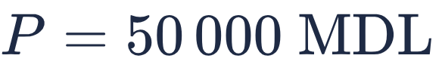
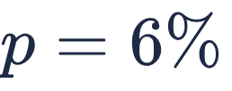
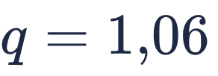
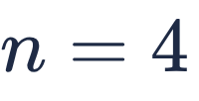
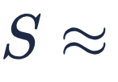

Практикум · Вклады
Задача: вклад с капитализацией
Условие: Семья открыла вклад на под годовых с ежегодной капитализацией на года. Какова итоговая сумма и чистый доход?
1
Дано: капитал , ставка , множитель , срок года.
2
Подставляем: .
3
Итог: около 63 123 MDL, доход около 13 123 MDL. При округлении до лея: 63 124 MDL; доход 13 124 MDL.
Без капитализации (простые проценты) доход составил бы ровно . Капитализация добавила +1 124 MDL.
8
Notes:
Разберите решение по шагам у доски. Обратите внимание на округление до копеек/леев в реальных банковских договорах.

Slide 9

КРЕДИТОВАНИЕ · СХЕМА 1
Кредит: аннуитетные платежи
Аннуитет — самая популярная банковская схема: заёмщик каждый месяц платит фиксированную сумму.
В начале срока: большая часть платежа идёт на проценты, долг уменьшается медленно.
В конце срока: проценты начисляются на меньший остаток, большая часть платежа погашает долг.
Сумма известна на весь срок — расходы предсказуемы.
Платёж равен каждый месяц, но его внутренняя структура меняется
9
Notes:
Поясните, почему банкам выгодён аннуитет: в первые месяцы клиент выплачивает почти все проценты, поэтому досрочное погашение во второй половине срока уже не так ощутимо экономит переплату.

Slide 10
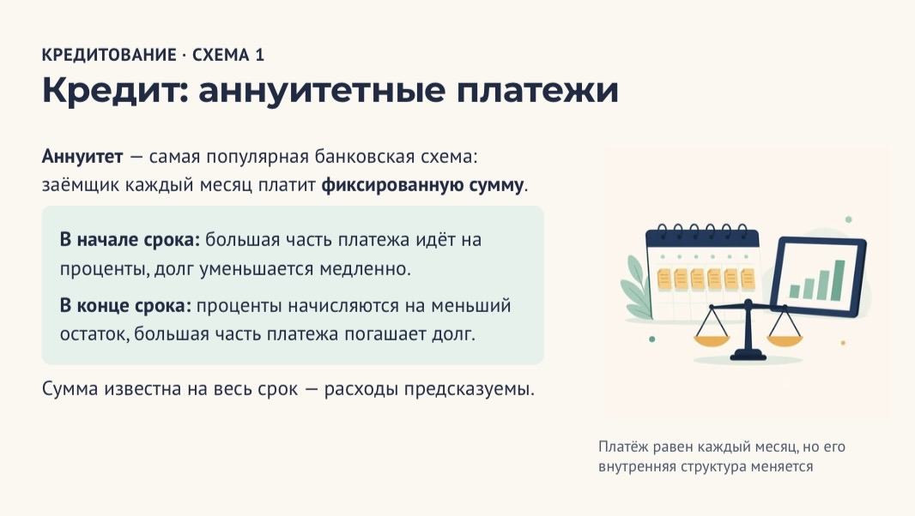
Notes:
Подведите итоги занятия. Спросите ребят: какую схему кредита они выбрали бы при стабильном высоком доходе и какую — при ограниченном стартовом бюджете.

